Slide 1

Vòng lặp while

Slide 2
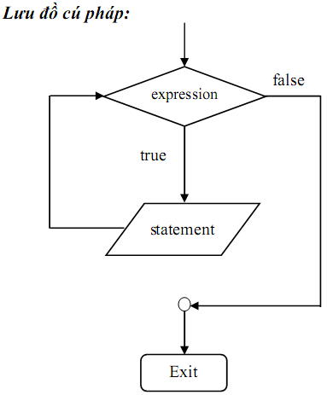
Nội dung bài học
Cú pháp:
while(expression)
statement;
Ý nghĩa:
B1: Expression được định trị
B2: Nếu kết quả là true thì statement thực thi và quay lại B1
B3: Nếu kết quả là false thì thoát khỏi vòng lặp while.

Slide 3
Nội dung bài học
Ví dụ: Viết chương trình tính tổng các số nguyên từ 1 tới n.
int main ()
{
int i, n, sum;
cout<<”Input n= ”; cin >> n;
i = 1; sum = 0;
while(i<=n)
{
sum += i; i++;
}
}

Slide 4
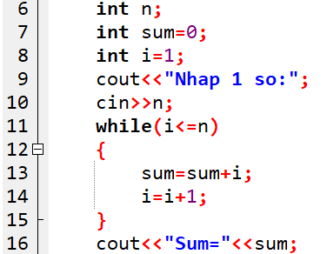
Khởi tạo: n=5, sum=0, i=1
B1) i<=n ⬄1 <=5➔true
sum=sum+i=0+1=1
i=i+1=1+1=2
B2)i<=n ⬄2<=5➔true
sum=sum+i=1+2=3
i=i+1=2+1=3
B3)i<=n⬄3<=5➔true
sum=sum+i=3+3=6
i=i+1=3+1=4
B4)i<=n⬄4<=5➔true
sum=sum+i=6+4=10
i=i+1=4+1=5
B5)i<=n⬄5<=5➔true
sum=sum+i=10+5=15
i=i+1=5+1=6
B6)i<=n⬄6<=5➔false➔exit while

Slide 5


Hey! Coding is easy!
END

